Slide 1


Вспомнить всё...
о контекстном тестировании
Notes:
Всем привет, сегодня мы поговорим с вами о теме контекстного тестирования. Штука не новая (активно о ней говорили лет 10 назад и более) и весьма спорная. В русскоязычном интернете о КТ говорили мало очень поверхностно, я постараюсь это исправить и буду делать все это при пассивной помощи Арнольда, а вернее Дугласа Куэйда / Карла Хаузера из фильма Пола Верховена 1990 года. Давайте представлюсь...

Slide 2
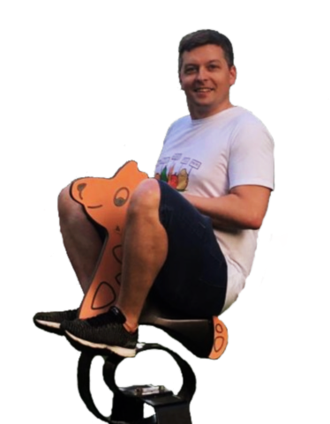


Денис
Сергеев
15+ лет в IT
Был разработчиком для военных, безопасником в госкомпании, аналитиком big data для финтех, ETL инженером для фармкомпании и тестировщиком для всех подряд.
В тестировании занимаюсь в основном построением подходов и управлением ресурсами.
Люблю готовить и кушать, из спортивных нагрузок – катаюсь на качельках
Notes:
Я Денис и я тестировщик, пришел в это направление всего 6 лет назад имея за плечами весьма длительный и насыщенный опыт в разных IT сферах.
Большую часть моего времени уходит на развитие практики в компании и управление направлением тестирования на разных проектах, при этом я также часто выступаю в роли тестировщика эксперта и хорошо понимаю, что такое работа "в поле".
К КТ я приходил постепенно и активно стал его применять пару лет назад испытывая постоянное чувство дежавю, я где-то это уже все видел... ладно пойдем к самой теме. Сегодня у нас будет

Slide 3

Определение КТ
Практики и ритуалы
Интерактивчик
Субъективные оценки
Notes:
план

Slide 4








Что такое контекстное тестирование
Ценность любых действий зависит
от условий, в которых они выполняются
Есть хорошие решения, но идеального решения не существует
“Тестирование, которое базируется на текущих нуждах проекта”
Сем Канер, Джеймс Бах
Люди важнее всего
Случаются непредсказуемые события
Важно хорошо понимать задачи самого продукта/проекта
Тестировать нужно с умом
Книга тут
Тестирование – длительный и напряженный процесс,
который продолжается в течение всей жизни проекта
Notes:
Контекстное тестирование это такой подход к тестированию который опирается на текущие нужды самого проекта, продукта или предметной области, где этот проект существует. Пожалуй , на этом можно было бы и закончить определение, но я скажу чуть больше. КТ это скорее некое мировоззрение или, позвольте, сказать религия. Лучше всего о КТ расскажут его принципы:
Ценность любых действий зависит от условий в которых они выполняются (собственно, контекст среды)
Есть хорошие решения, но идеального не существует (если есть несколько мнений о том как решить проблему – просто выбирай то, что нравится)
Люди важнее всего (я думаю что этот принцип нужно как молитву читать каждое утро)
Случаются непредсказуемые события (я бы точнее выразился shit happens, потому что позитивные события воспринимаются как должное и зачастую остаются незамеченными)
Важно хорошо понимать задачи самого продукта (core-задачи в частности)
Тестировать нужно с умом (продолжая фразу, «..нужно чтобы этот ум был». Как результат – нельзя ожидать хорошего тестирования, если им занимается самый дешевый и неквалифицированный ресурс в команде)
Тестирование длительный и напряженный процесс, который продолжается в течение всей жизни проекта
Именно соблюдение этих принципов и построение всех активностей с учетом этих принципов создает "магию".

Slide 5

Что такое контекстное тестирование
НЕ на основе матрицы трассировки требований
Тестирование, которое базируется на текущих нуждах проекта, а...
НЕ на основе метрик обнаруженных дефектов
НЕ на принципах максимальной эффективности
НЕ только на стандартах функциональной области
Notes:
Я уже упоминал что КТ штука спорная и вот почему :
КТ это не то что задается строгим соответствием требований и тестов. – ведь если нам необходима трассировка требований, то нам обязательно нужны и сами требования в документированном виде
Не то, что оценивается по количеству обнаруженных дефектов, - подобные подходы всегда ведут к тому что тестировщик стремиться найти больше дефектов причем в основном на поверхности (количества никогда не перейдет в качество)
Не то, что делается по-быстрому и в максимальное количество потоков – не стану говорить за всех но быстро и вдумчиво чаще всего значат противоположные вещи
Не то, что полагается только на квалификационные cтандарты - стандарты это опираются на принципы обобщения и всегда строятся на стирании контекста конкретного проекта. было бы странно ожидать что подход на стандартах потом идеально подойдет именно вашему проекту (ведь он у вас вряд ли будет «среднестатистическим проектом»)
Хорошо – посмотрели на принципы, на то что противоречит КТ. Теперь разберем на то каким образом, какими типовыми активностями мы можем реализовать КТ на проекте

Slide 6
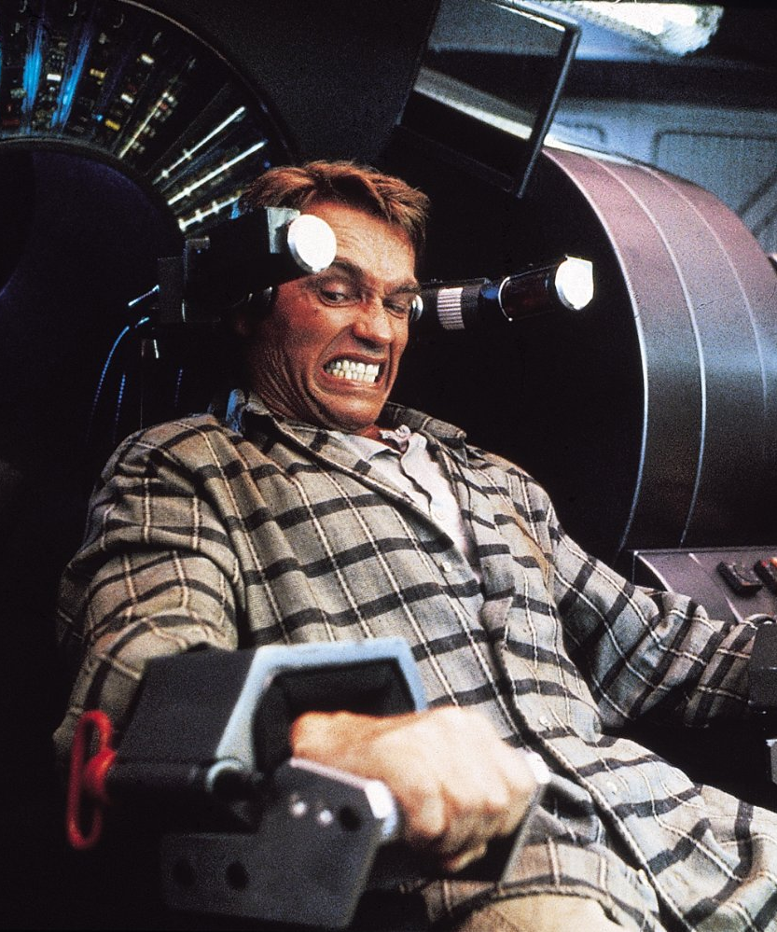
Определение КТ
Практики и ритуалы
Интерактивчик
Субъективные оценки
Notes:
план

Slide 7
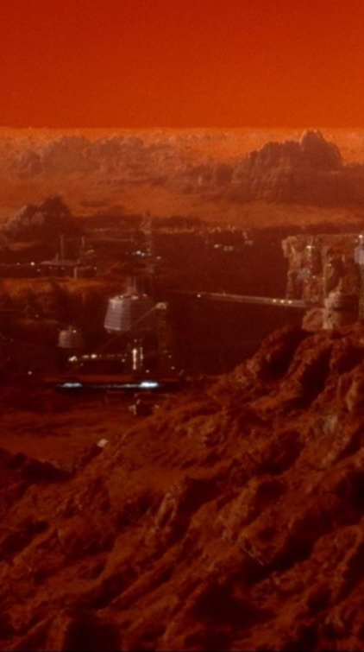

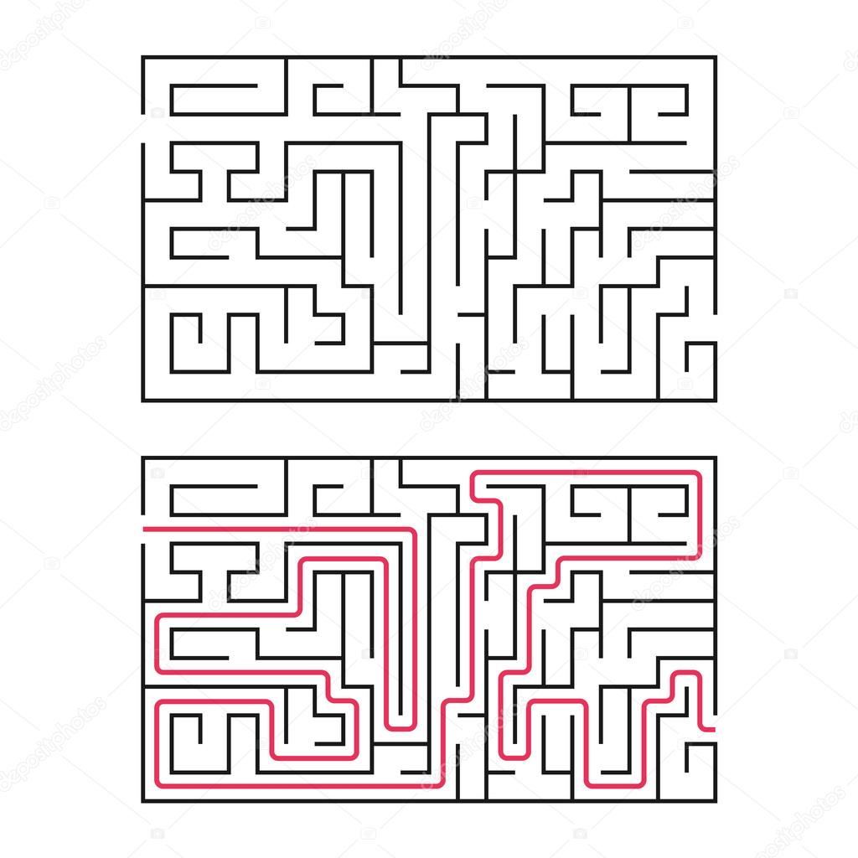
Активности/ритуалы КТ: Интро для новичков через сессии позитивного тестирования
Notes:
Как часто вы видели в своей работе, что новичку дают ссылки на документацию и говорят «читай пока не поймешь»

Slide 8
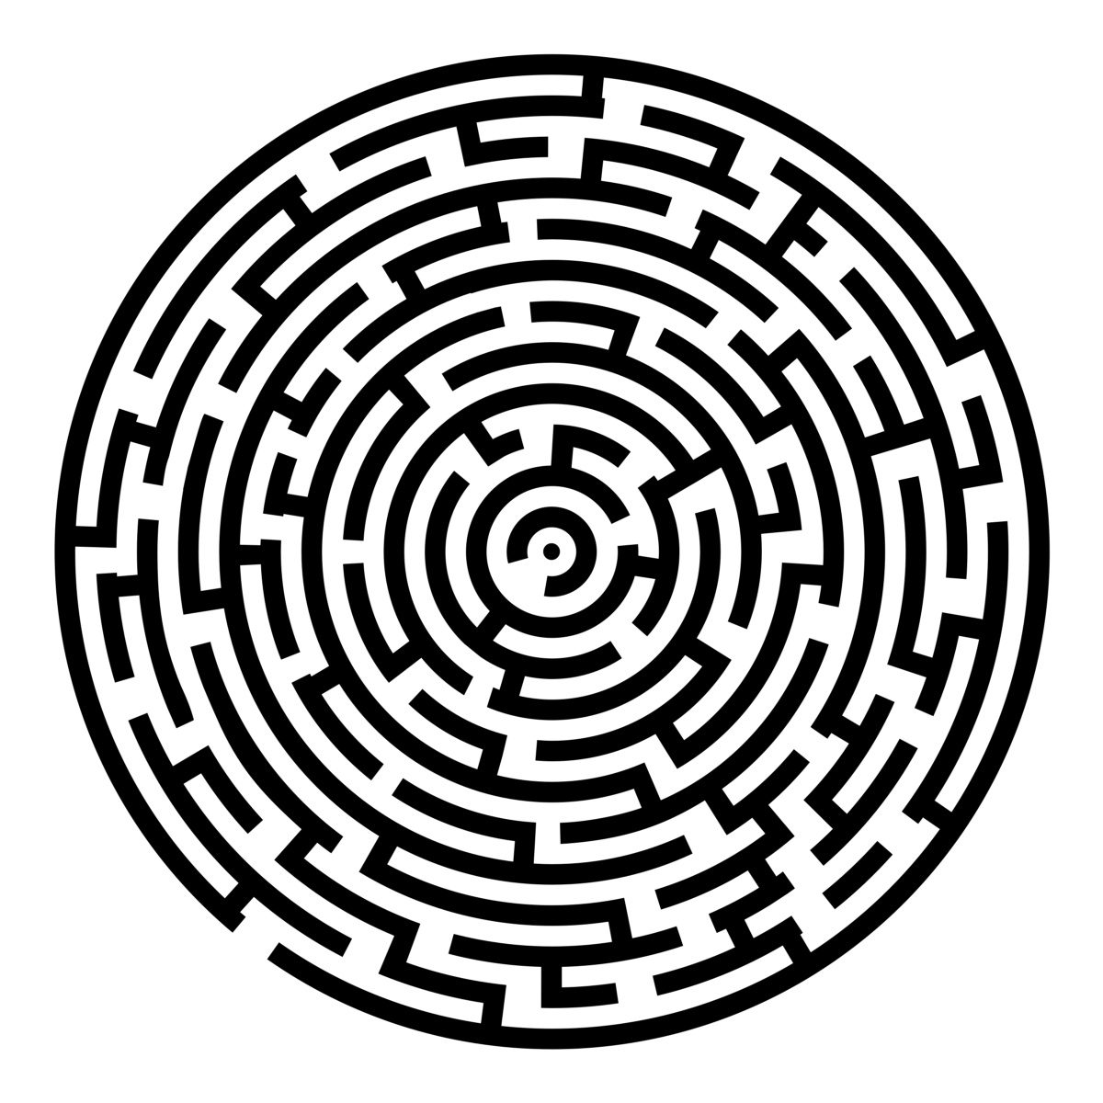
Активности/ритуалы КТ: Интро для новичков через сессии позитивного тестирования
Notes:
Как часто вы видели в своей работе, что новичку дают ссылки на документацию и говорят «читай пока не поймешь»

Slide 9

Активности/ритуалы КТ: Интро для новичков через сессии позитивного тестирования
Notes:
Значительно быстрее он войдет в команду если увидит как работает продукт на реальном примере, проходя вместе с кем-то из опытных тестировщиков через позитивные тесты.
За это время опытный человек может показать где какими инструментами пользоваться и какие нюансы можно встретить по пути

Slide 10
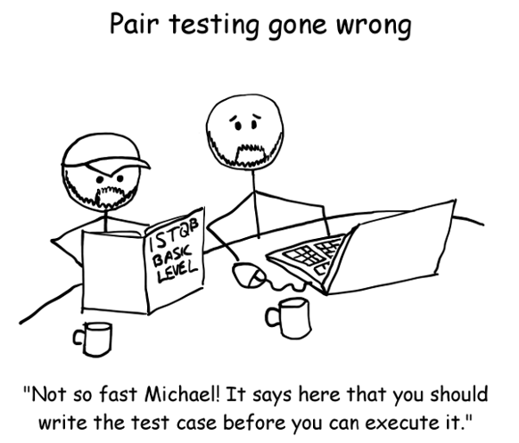
Активности/
ритуалы КТ: Тестирование в парах
Notes:
Расскажу об этой активности от противного на примере этого мема.
Оба тестировщика одновременно смотрят на один и тотже функционал и проговаривая вслух стараются решить, что и как нужно тестировать. Предлагают гипотезы, идеи. И совместно их реализуют.
На картинке антипример конечно же, просто он мне очень нравится.

Slide 11

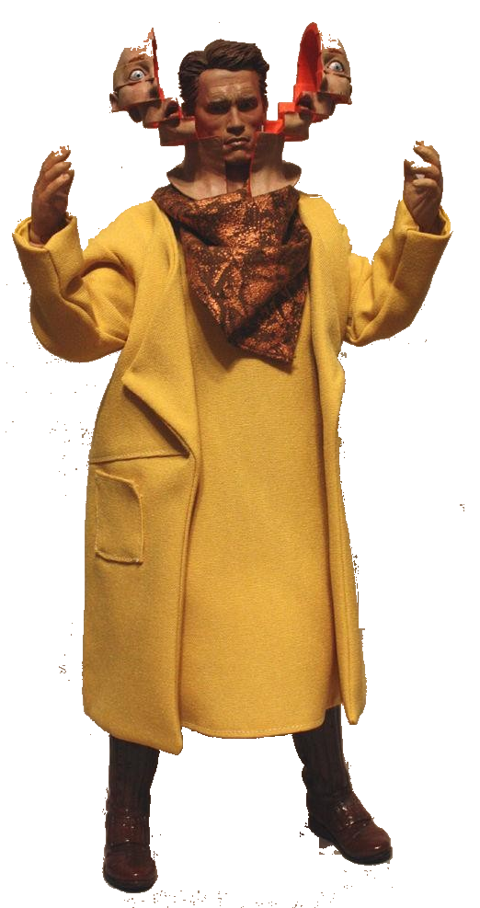

Активности/ ритуалы КТ: Командное тестирование или t-hour сессии
Notes:
один в поле не воин, даже если речь идет об Арни, тестировщики сами по себе что-то видят одним образом а остальные роли в команде - иначе. Кто то тестирует только в позитивном ключе но с большой вариативностью, а кто-то будет смотреть на ситуацию исключительно со стороны Бэкенда. Некоторые ребята в порядке хобби могут знать некоторые вещи из тестирования безопасности, кто-то будет искать ошибки, которые он встречал ранее на своей рабочей машине и тд

Slide 12





Активности/
ритуалы КТ: Командное тестирование
или t-hour сессии
Notes:
один в поле не воин, даже если речь идет об Арни, тестировщики сами по себе что-то видят одним образом а остальные роли в команде - иначе. Кто то тестирует только в позитивном ключе но с большой вариативностью, а кто-то будет смотреть на ситуацию исключительно со стороны Бэкенда. Некоторые ребята в порядке хобби могут знать некоторые вещи из тестирования безопасности, кто-то будет искать ошибки, которые он встречал ранее на своей рабочей машине и тд

Slide 13

Дополнительные рекомендации
  Старайтесь не становиться человеком, который учит как лучше работать. Если вы думаете, что это вообще имеет смысл, попытайтесь вспомнить как кто-то из родственников, близких вам людей, давал вам совет «как лучше жить»... Слушали? Сработало ли? (Глава 1 урок 14 )
  Отношение к автоматизации тестирования – тесты для автоматизации и тесты для ручного выполнения должны быть разными. Потому что сильные стороны ручного тестировщика совершенно не совпадают с сильными сторонами робота (глава 5 урок 108)
Notes:
Первый пункт эта та ловушка, в которую я чуть сам не попал когда занимался аудитами процессов по тестированию, но об этом чуть ниже
Второй пункт про автоматизацию. Я вообще весьма сдержано отношусь к автоматизации и пользе от нее, но если уж делать автоматизацию, то как это парадоксально не звучит – не надо делать это простым замещением исполнителя с ручного тестировщика на робота (здесь прямо лицо Фассбендера всплывает и его героя – андройда Дэвида из фильма Прометей: как нелепо выглядит сама ситуация где робот делает человеческую работу, когда на самом деле робот должен делать нечеловеческую работу)
Вообще практик и активностей намного больше чем я упомянул здесь – в одной только книге по ссылке выше эти активности описаны в трех сотнях «уроков» которые авторы вынесли для себя.
Ну чтож: определения – активности теперь пойдем к закреплению

Slide 14

Определение КТ
Практики и ритуалы
Интерактивчик
Субъективные оценки
Notes:
Интерактивчик

Slide 15

ПОИГРАЕМ?

Slide 16

Менеджер QA дает задание подчиненному, кому лучше оценить сроки?
1/5
Менеджеру

Slide 17

Менеджер QA дает задание подчиненному, кому лучше оценить сроки?
1/5
Тестировщику

Slide 18
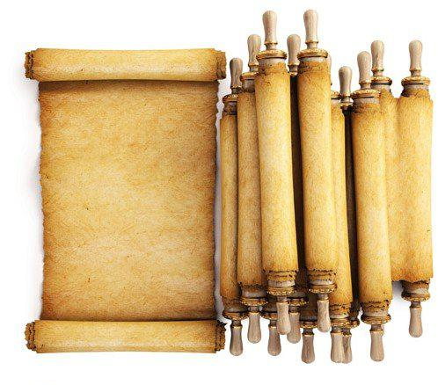
Какую более важную второстепенную задачу выбрать?
Написать еще 28 тестов регрессии
2/5
Notes:
- написать еще 28 тестов на регрессии, потому что это поднимет метрики по покрытию с 85% до 87%
- изучить основы языка Gremlin, потому что через месяц на проекте будут фичи использующие графовые БД

Slide 19
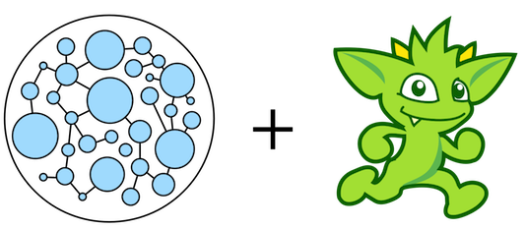
Какую более важную второстепенную задачу выбрать?
Пойти учить язык GREMLIN для взаимодействия с графовыми БД
2/5
Notes:
- написать еще 28 тестов на регрессии, потому что это поднимет метрики по покрытию с 85% до 87%
- изучить основы языка Gremlin, потому что через месяц на проекте будут фичи использующие графовые БД

Slide 20

Большой проект, много сложных фич: делать ротацию ресурсов или нет?
Не мешать тестировщикам быть максимально эффективными
в СВОИХ фичах
3/5
Notes:
Усложняем ситуацию следующий вопрос весьма спорный
Есть большой проект и в нем работают несколько человек в тестировании, которые смогли прокачать свои знания в тех областях, с которыми они уже сталкивались и работали.
Они хороши в своих задачах
Что выбрать.

Slide 21


Большой проект, много сложных фич: делать ротацию ресурсов или нет?
Регулярно менять контекст и равномерно развивать знания в РАЗНЫХ фичах
3/5
Notes:
Усложняем ситуацию следующий вопрос весьма спорный
Есть большой проект и в нем работают несколько человек в тестировании, которые смогли прокачать свои знания в тех областях, с которыми они уже сталкивались и работали.
Они хороши в своих задачах
Что выбрать.

Slide 22

Неуловимый баг:
  Создать дефект с указанием
  его невоспроизводимости –
  Пусть поищет кто-то еще
Репортить
или нет?
4/5
Notes:
Проблема неуловимых/плавающих багов очень недооценена.
Как часто вы в своей практике видите ситуацию где ошибка проявилась единожды в неполностью понятных обстоятельствах и воспроизвести ее надежно не получается. Что делать в таких случаях. Репортить ошибку? Даже если ее зарепортили, что с ней делать дальше?

Slide 23

Неуловимый баг:
Репортить
или нет?
  Пропустить ошибку.
  Потому что все равно ее никто
  не будет исправлять
4/5

Slide 24


Есть 4 задачи и
2 тестировщика, как распределить?
  вместе
5/5
Notes:
Пусть теперь тестировщики работают в паре и вместе смотрят на свои задачи, каждый подход условно будет занимать в два раза больше времени.
Итого получим 4 кванта времени на все задачи.

Slide 25




Есть 4 задачи и
2 тестировщика, как распределить?
  параллельно
5/5
Notes:
Распараллелим задачи, пусть каждый тестировщик работает со своей парой задач. А если один тестировщик быстро справится со своими задачами, то пусть он еще и третью задачу возьмет. Итого задачи будут решены за три условных кванта времени

Slide 26

Определение КТ
Практики и ритуалы
Интерактивчик
Субъективные
оценки
Notes:
план

Slide 27
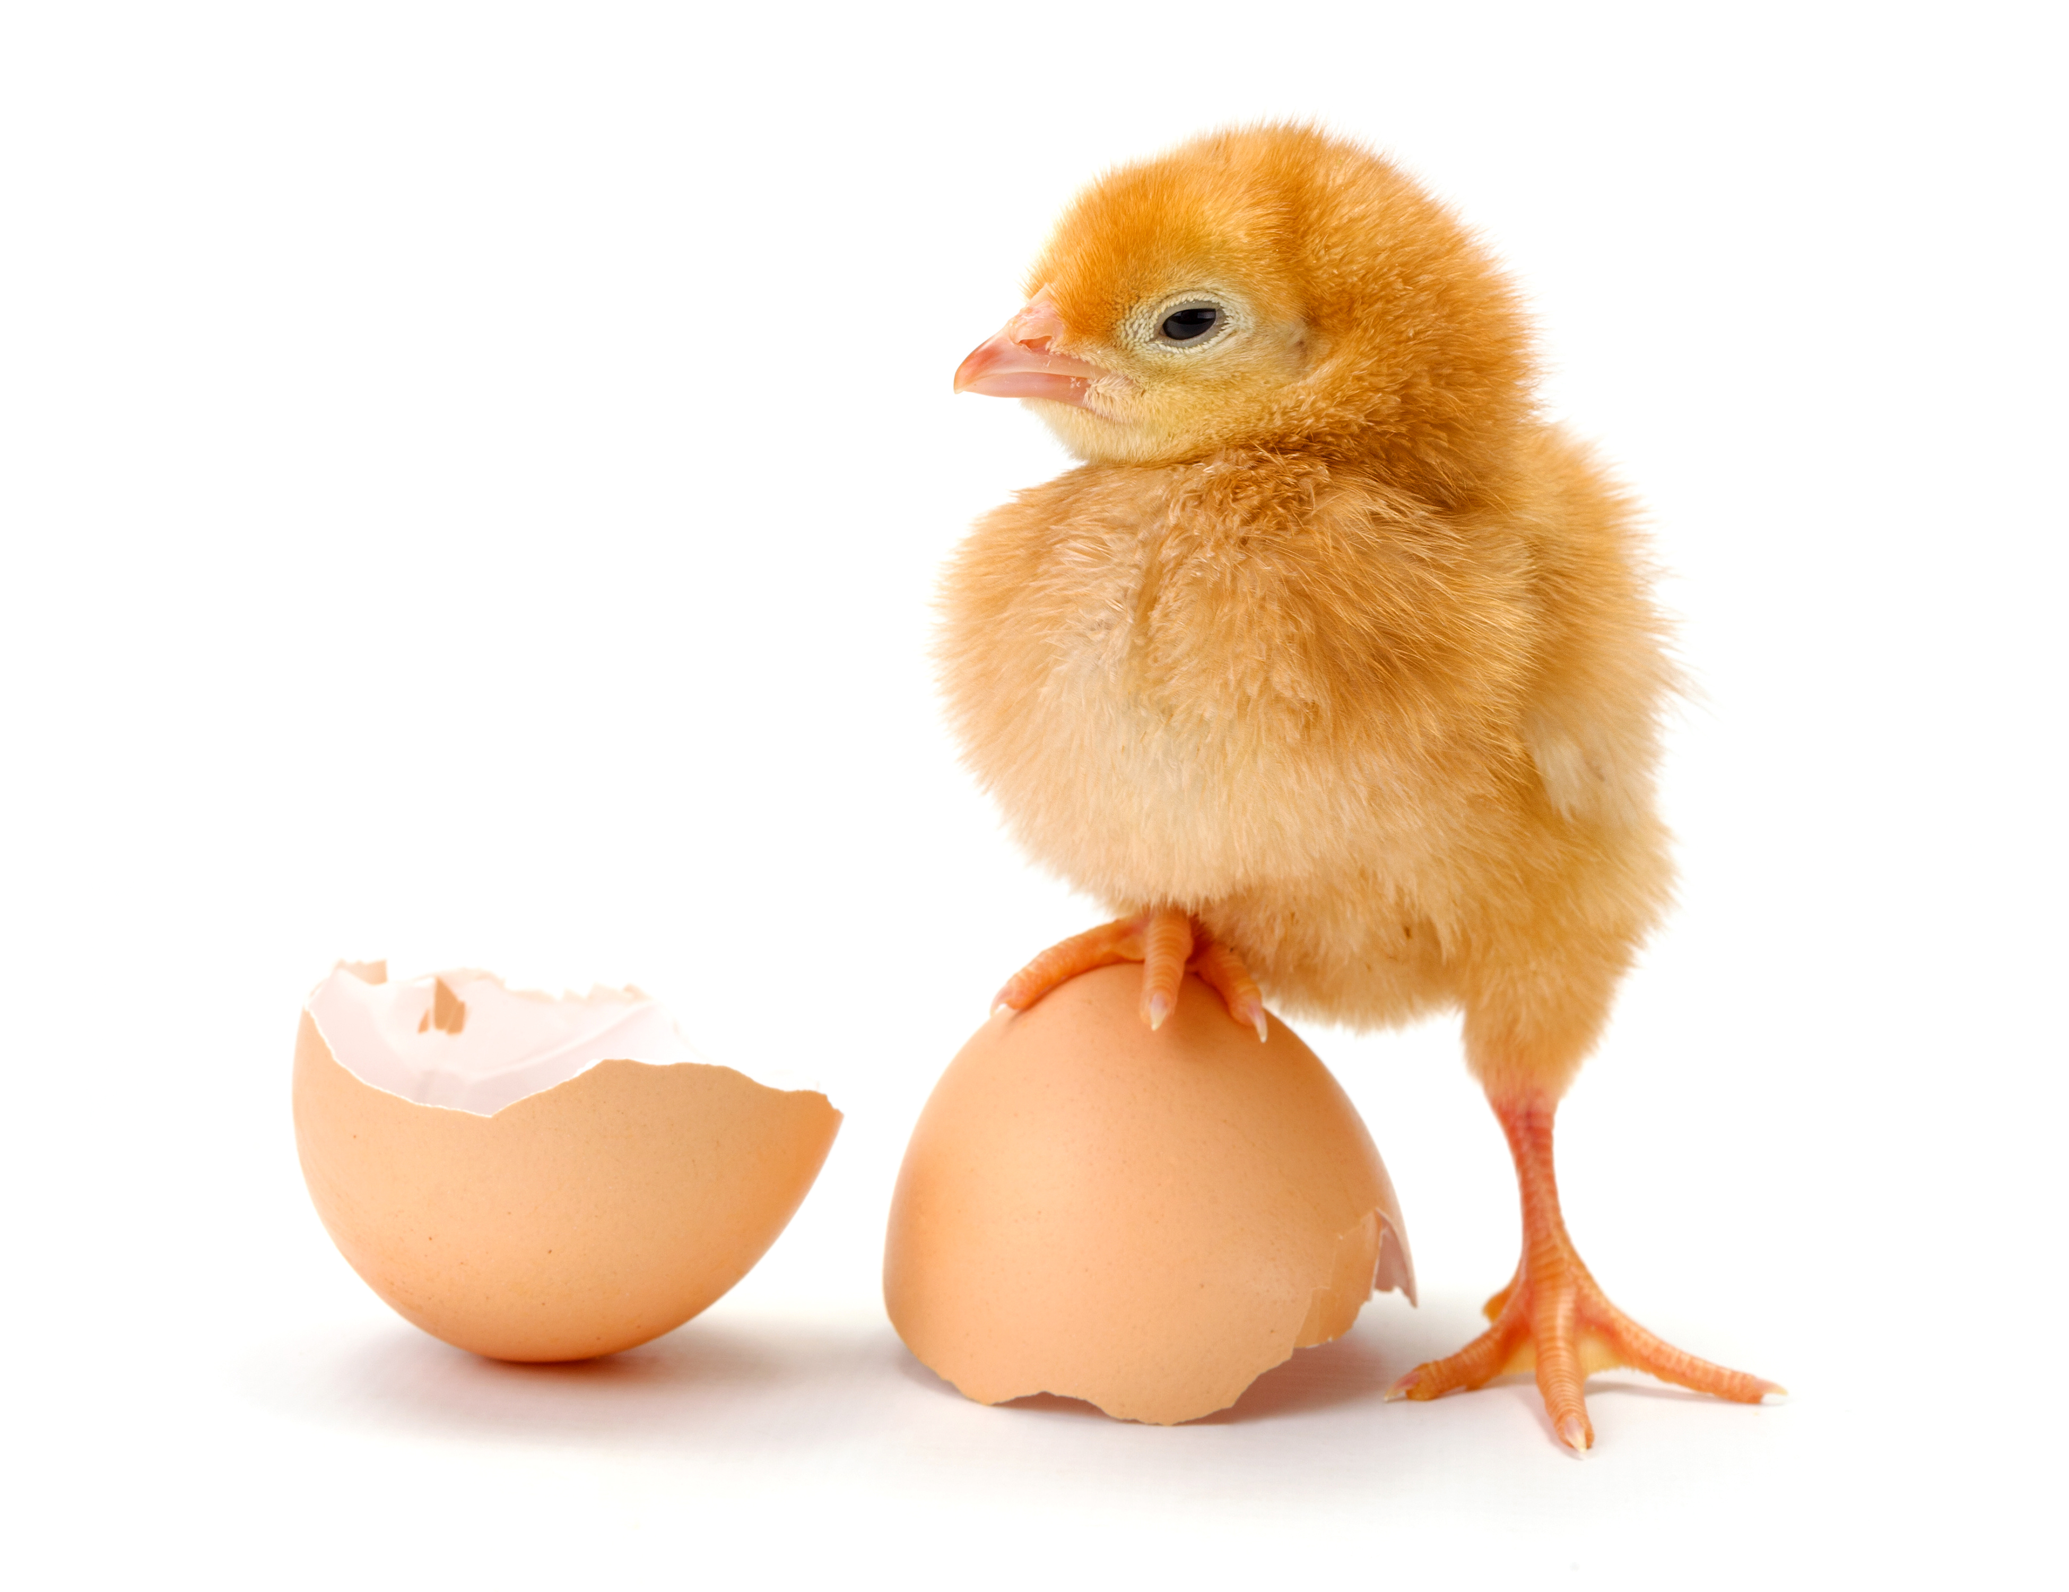
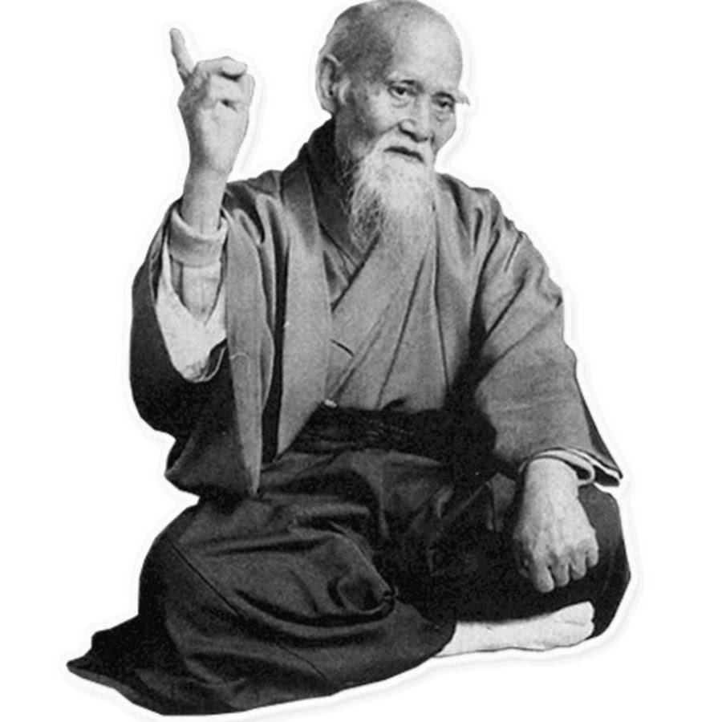
Мнения о КТ
«Слишком абстрактно, чтобы это работало.
Пойду делать регрессию»
«Й-ю-хууу !!!
Теперь можно меньше тестировать, ведь правда?»
Notes:
С опытными тестировщиками осознание приходит сразу как только будет постигнута тайна тестирования на основе рисков. Не все опытные тестировщики приходят к тестированию на основе рисков.
чтобы отказаться от чего-то ненужного нужно сначала это иметь или хотя бы знать зачем и при каких условиях это ненужное могло быть нужно

Slide 28
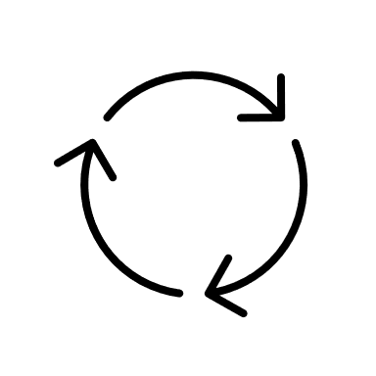



Что значит КТ для меня?
Перестать реактивно работать - взять инициативу на себя, а не ждать когда что-то произойдет и меня вновь позовут
Случайности не только создают хаос, но разнообразят нашу жизнь
Довольный клиент/работодатель
платит больше
Есть время качать мозги
Notes:
1. не люблю постмортемы и/или RCA. Вижу, что это важно , но также вижу что найти причину иногда недостаточно, чтобы ее решать.
2. иногда упорядоченность окружающего мира создает ошибочное ощущение стабильности и блага, на самом деле это не так.
3. руководство хочет видеть инициативность и развитие, классические подходы в тестировании этого не дают. Или эффект очень кратковременный
4. я не хочу попадать в ловушку «я слишком устал, чтобы развиваться, чтобы работать лучше и меньше уставать»

Slide 29
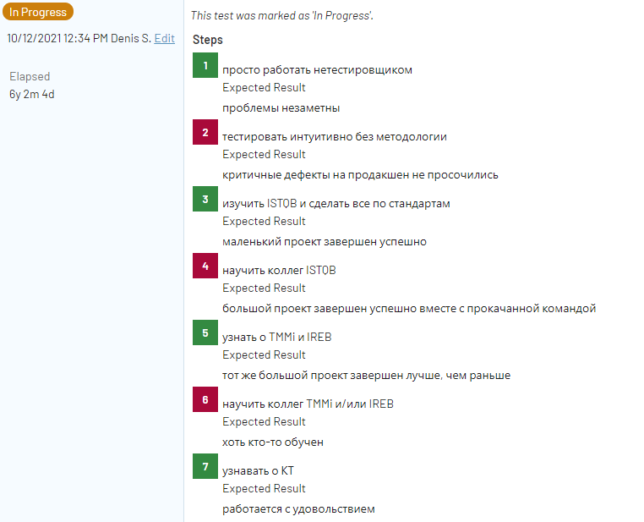

Мой путь
Notes:
Легче не стало, однако в любой момент времени я знаю что нужно делать

Slide 30

Открытые для меня вопросы
Testability фичи
Сравнение с другими «школами»
Notes:
Вопросов много и они появляются и пропадают по мере обучения. Вот например сейчас меня больше всего заботят два момента
1. В книге по КТ или в более продвинутой актуализации от тех же авторов (rapid SW Testing) активно рекомендуется разрабатывать, внедрять и использовать testability фичи в проекте, но я пока в своей практике не очень много выхлопа вижу от этого. Мы у себя делали разные тулы но чаще всего мы сталкивались со слишком быстрым устареванием сложной тестабилити фичи или для простых вещей видели их бесполезность
2. По поводу разных школ и их взаимодействия друг с другом: я сам приходил к КТ как раз в момент, когда проводил неформальные TMMi аудиты для разных проектов. Тогда я видел, что в большинстве случаев проектное тестирование для крупных компаний и больших продуктов строилось на основе методологий аналитического типа(тестирование не начнется пока не будет полной и абсолютно корректной операционной документации – очень все близко к ISTQB) или на основе подхода факторий (собственно сам TMMi – это один из механизмов такого подхода – оценить, упорядочить и поставить на конвейер опираясь на псевдо математику). Я видел что основная масса процессных «проблем» на проектах связана с тем что в конкретном субъективно обусловленном контексте просто невозможно реализовать прописанную методику или лучшую практику. Но все продолжали настаивать на том что это очень важно.
Вроде бы парадокс, но есть определенная динамика: foundation – для нашей работы мы требуем выполнения неких пререквизитов, advanced – мы понимаем что пререквизиты могут быть не выполнены в той или иной степени и обкладываем их рисками и митигаторами. У меня есть некоторое подозрение что на экспертном уровне будет требоваться понимание на уровне КТ -
тогда почему бы не начинать думать так раньше? ☺

Slide 31
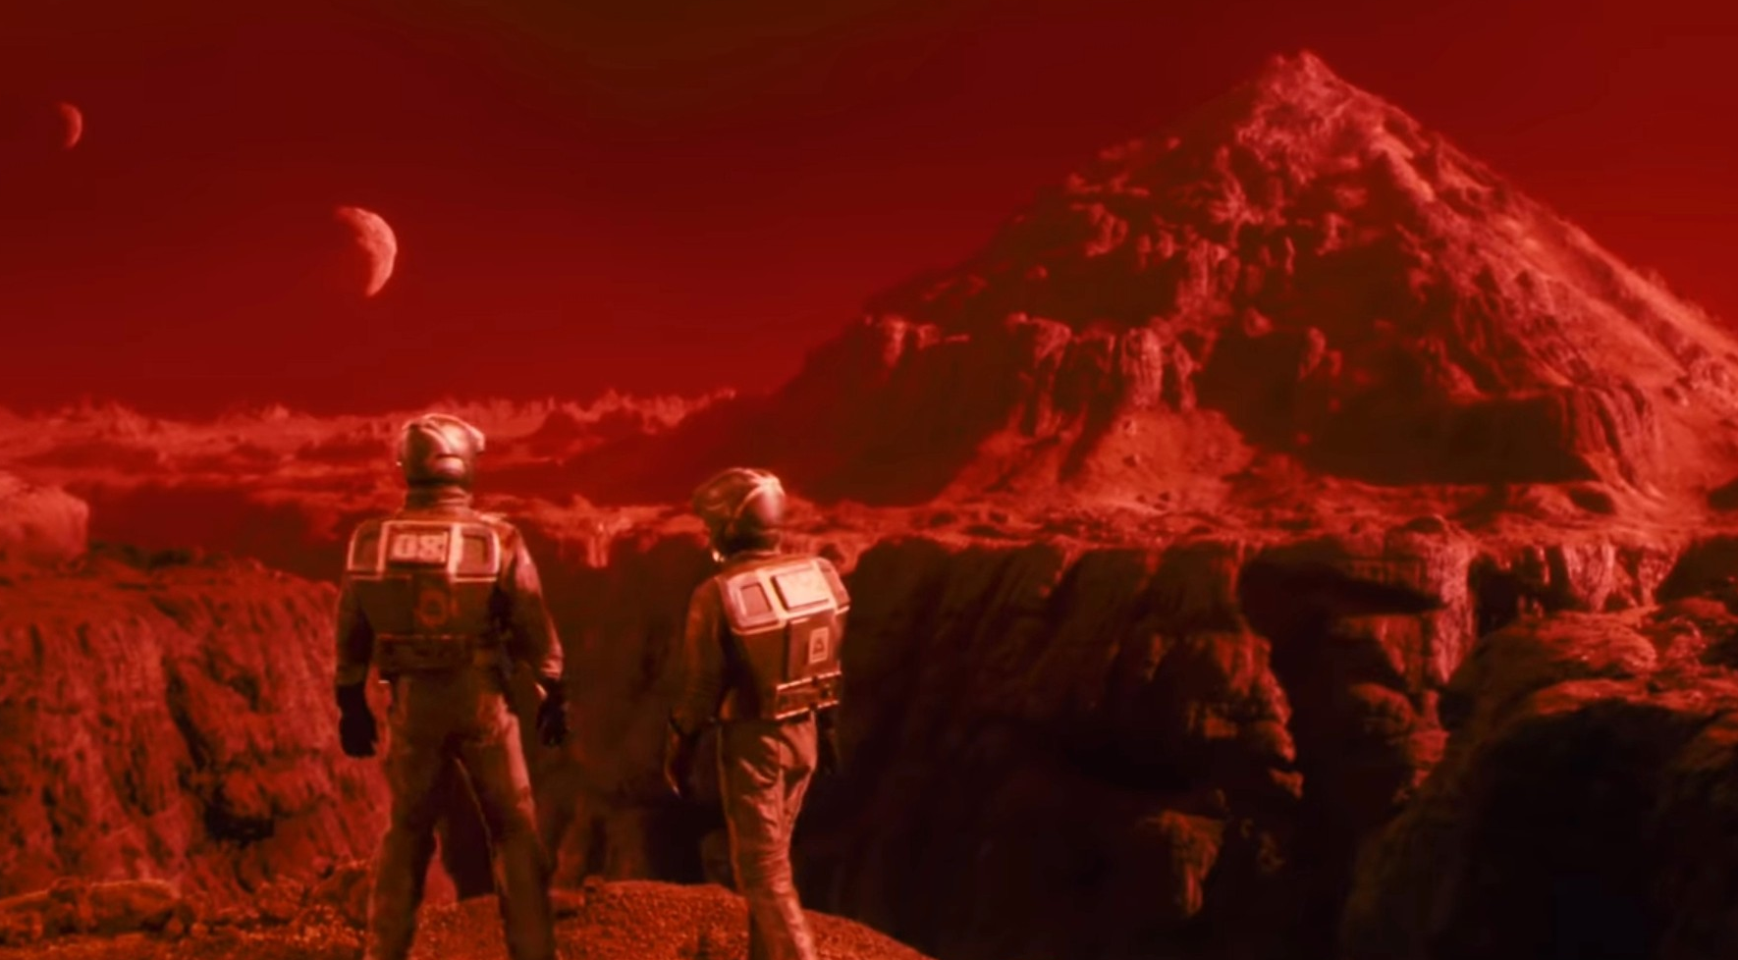

Здесь могут быть
ваши вопросы
Телеграм Accenture.Россия

